Slide 1
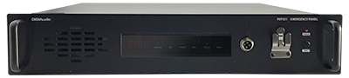
EMERGENCY PANEL
PEP251
화재발생 데이터 수신시 자동으로 비상방송을 송출
예약방송, 리모트앰프, 안내방송 채널 제어 가능
입력채널수 : 5
통신방식 : RS-232, 9,600bps
외형규격 (W x H x D)mm : 482 x 88 x 350
무게 : 4.5kg
옵션/기타 : SD카드 내장
정격전압 : DC 24V / 300mA

